Slide 1
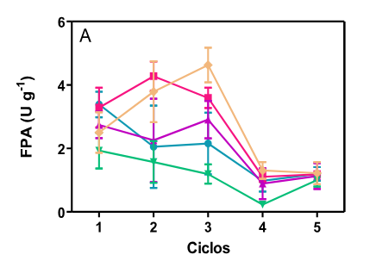
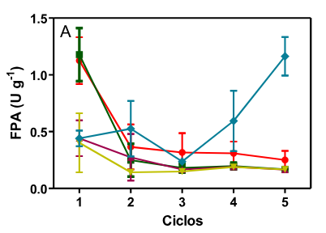
PROCESSO DE REUSO DE MICÉLIO E REPOSIÇÃO DE NUTRIENTES PARA
PRODUÇÃO DE ENZIMAS
PIBIC – CNPq
EM
Laura Salgueiro de Carvalho (PIBIC-CNPq-Ensino Médio), Paula Cavion,
Marli Camassola (Orientador(a))
INTRODUÇÃO
RESULTADOS E DISCUSSÃO
A necessidade de obter novas fontes de energias alternativas tem dado bastante destaque aos processos biotecnológicos que, além de produzirem materiais de interesse industrial, não geram tanto impacto no meio ambiente. Com isso, o objetivo deste projeto foi a aprimorar a produção enzimática de celulases e xilanases, para reduzir os tempos de produção, bem como diminuir os custos com o reaproveitando do micélio dos fungos Penicillium echinulatum e Trichoderma reesei, para vários ciclos de produção de enzimas.
Para as atividades de FPA verificou-se a viabilidade de realizar até cinco ciclos de produção reaproveitando o micélio, bem como a biomassa utilizada como substrato indutor. Destaca-se que as suplementações com sais minerais também favoreceram a produção, especialmente para T. reesei (Figura 1B).
METODOLOGIA
A metodologia desenvolvida foi dividida em duas partes para cada fungo. A primeira para a verificação das condições mais adequadas para a produção das enzimas, e, a segunda para comprovar a efetividade na produção, mantendo um sistema de produção como controle meio de cultivo sem reciclos.
Figura 1. Atividade sobre papel filtro em diferentes condições de reposição de nutrientes para o reaproveitamento do micélio e do substrato. (A) Penicillium echinulatum ● Controle, ■ Reposição de 0,5mL de solução de sais, ▲ Reposição de 0,2 g da mistura e 0,5 mL da solução de sais, ▼ Reposição de 0,2 g da mistura e 0,4mL de água. (B) Trichoderma reesei ● Controle; ■ Reposição de 0,5 mL de solução de sais; ▲ Reposição de 0,2 g da mistura e 0,5 mL da solução de sais; ■ Reposição de 0,2 g da mistura e 0,4 mL de água.
Para as demais enzimas avaliadas, verificou-se efeito positivo do reciclo de micélio e substrato para as produções para P. echinulatum. Todavia, os resultados foram opostos para T. reesei (dados não mostrados).
Quando avaliou-se e efeito de mais de uma extração, novamente o reciclo de micélio e substrato mostram-se mais promissores para os cultivos realizados com P. echinulatum, especialmente para FPA (Figura 2).
5,55 g de polpa de eucalipto;
0,30 g de farelo de arroz;
0,20 g de farelo de soja;
1 mL de solução de sais (Mandels e Reese, 1957);
0,2 de esponja
Meio de cultivo
Penicillium
echinulatum S1M29
OU
Trichoderma
reesei Rut C30
B
Inóculo do fungo
PARTE 1
PARTE 2
96 h iniciais = crescimento
216 h finais = extrações de 72- 72 h
Atividade sobre papel filtro em diferentes reposições de nutrientes, visando para verificar se estão sendo efetivamente produzidas as enzimas, assim como comprovar a redução de custos e tempo; (A) Penicillium echinulatum) e): ● Controle; ● Reposição de 0,5mL de solução de sais; ● Primeira extração de um mesmo substrato; ● Segunda extração de um mesmo substrato; ● Amostra destrutiva. (B) Trichoderma reesei ● Controle; ● Reposição de 0,5mL de solução de sais; ● Primeira extração de um mesmo substrato; ● Segunda extração de um mesmo substrato; ● Amostra destrutiva
96 h inicias = crescimento
288 h finais = extrações de 72- 72 h
CONDIÇÕES
A – amostra destrutiva
B – dupla extração
C – 0,5 mL de sais
D – controle
Os cultivos puderam ser reutilizados, sendo o processo aplicado de forma efetiva durante quatro ou cinco ciclos de extração, possibilitando a mesma produção de celulases, mas com redução de tempo de produção e sem a necessidade de utilizar nova matéria-prima. Este processo de produção enzimática foi mais eficiente para P. echinulatum que para T. reesei. Também foram observadas maiores produções nas amostras que tiveram reposição de nutrientes.
CONDIÇÕES
A – 0,5 mL de sais
B – 0,2 mL da mistura + 0,5 mL de sais
C – 0,2 mL da mistura + 0,4 mL H2O
D – controle
CONSIDERAÇÕES FINAIS
ANÁLISES
ENZIMÁTICAS*
O reuso do micélio fúngico e substrato durante cultivo em estado sólido pode ser aplicado efetivamente, diminuindo custos, tempo e resíduos para a produção de celulases e xilanases.
* Atividade sobre papel filtro – FPA – papel filtro Whatman n.1 (Ghose, 1987)
Atividade de endoglicanases – carboximetilcelulose (Ghose, 1987)
Atividade de exoglicanases - p-nitrofenilcelulosídeo (Deshpande et al, 1984)
Atividade de β-glicosidases – p-nitrofenilglicosídeo (Daroit et al., 2008)
Atividade de xilanases – xilana de aveia (Bailey et al., 1992).
REFERÊNCIAS BIBLIOGRÁFICAS
APOIO
• Bailey et al. (1992). J Biotechnol 23:257-270
• Daroit et al. (2008). J Microbiol Biotechnol 18:933-941
• Deshpande et al. (1984). Anal Biochem 138:481-487
• Ghose, T.K. (1987). Pure & App Chem 59(2):257-268
• Mandels; Reese (1957) J Bacteriol 73(2):269-78.

